Slide 1


מדעי הנתונים פרויקט גמר
עדן קמינסקי

Slide 2

שאלת המחקר:
האם ניתן לחזות מחיר של לפטופ בהתאם למכלול המאפיינים שלו באמזון?

Slide 3
TABLE OF CONTENTS
01
02
03
04
Scraping
Reorganizing & Cleaning
EDA & Visualization
Machine Learning
איסוף המידע
ניקוי וארגון
גרפים
למידת מכונה

Slide 4
01
Scraping

Slide 5





Scraping Data
נעזרתי רק באתר אמזון בשביל הפרויקט
החלטתי רק לקחת 5 חברות גדולות של לפטופים
לקחתי המון מאפיינים כ-30+
השתמשתי ב beautiful soup
הייתי צריכה להתמודד עם חסימות מאמזון, ש"עקפתי" בכך שהמתנתי בין עמוד לעמוד.

Slide 6

02
Reorganizing & Cleaning

Slide 7
Item Dimensions LxWxH and Product Dimensions
Release_Date
Reorganizing
מטקסט כמו " " עשיתי 3 עמודות חדשות מספרים והמרית לסנטימטרים.
10 x 14 x 2 inches
הרבה מהעמודות הייתי צריכה לארגון מחדש, אם זה היה להעביר מטקסט למספרים או כדי להוריד מילים מיותרות.
המרתי למספר שניות, אחר-כך עשיתי עמודה של רק שנה בשביל מילוי חסרים

Slide 8

Cleaning
בניקיון עשיתי הורדתי כל מה שהיה עם פחות מ10 מאפיינים.
מיליתי את העמודות המספריות עם היחס שלהן לשנה, כי לפטופים משתפרים עם הזמן, אם פעם היה נפוץ עכשיו זה
אם לא היה מידע בשנה בשביל למלות אז מילית עם חציון העמודה.
בשביל עמודות טקסט מילית בערך "חסר".
2GB RAM
6GB RAM

Slide 9

03
EDA & Visualization

Slide 10
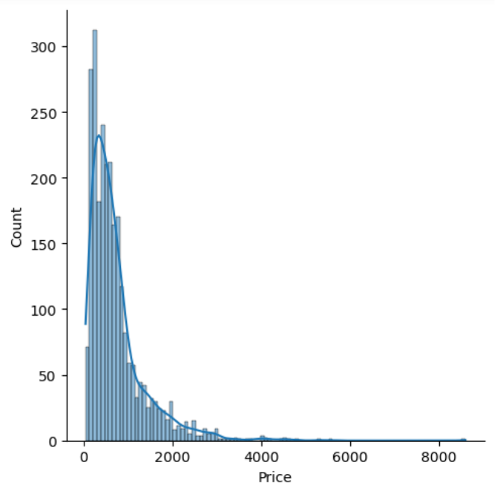
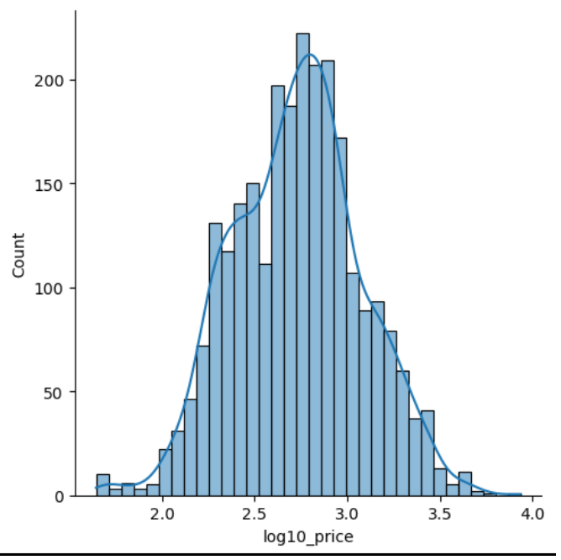
Price
Log 10 Price

Slide 11
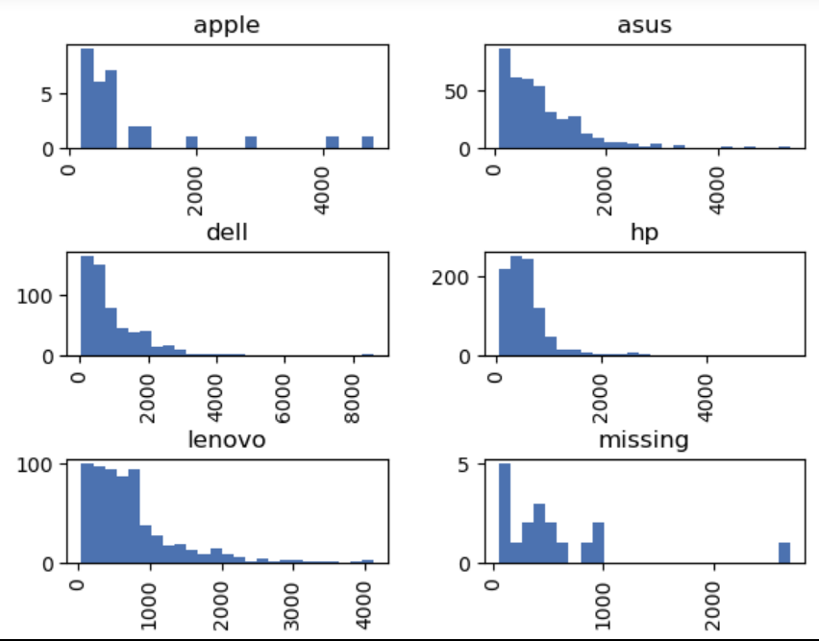
בין מחיר לחברות

Slide 12
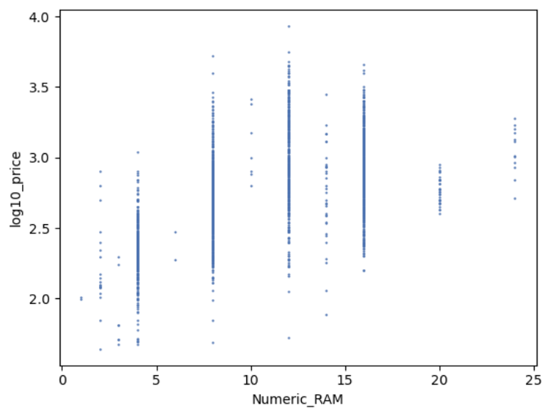
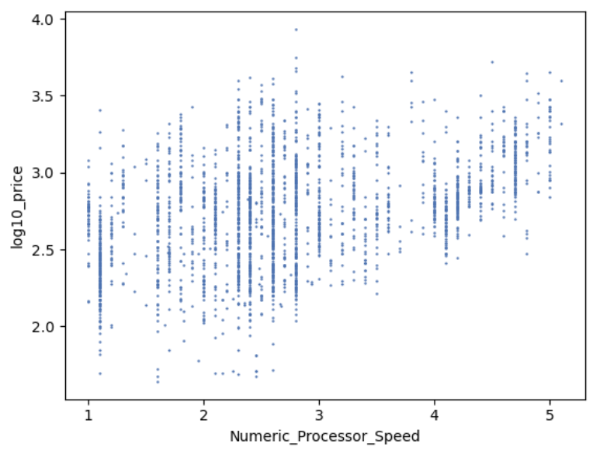
כאלה עם קשר למחיר

Slide 13
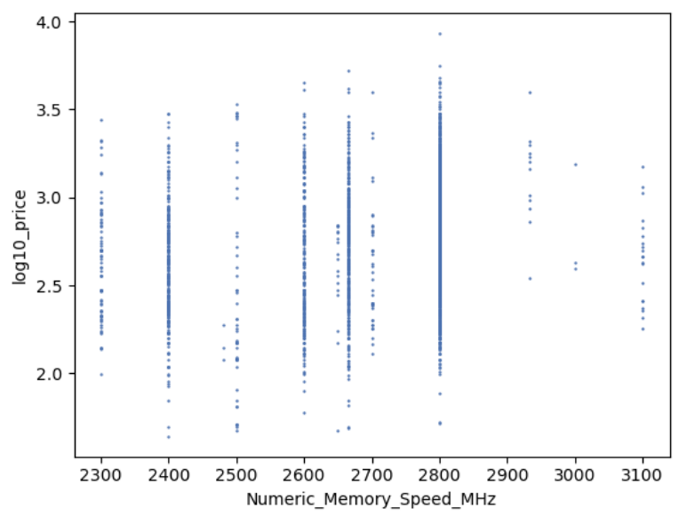
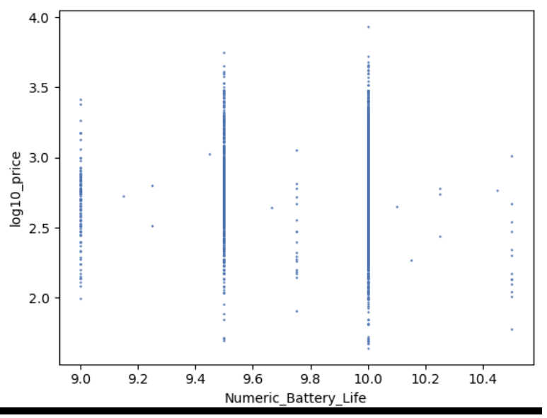
כאלה בלי קשר למחיר

Slide 14

04
Machine Learning

Slide 15
אחוז הצלחה ב-
רק שינוי נחוץ
49%
שינוי מחיר
65%
הורדות עמודות שונות
49%
R^2
LinearRegression
אני רק המרת את כל העמודות למספריות עם
שהיה חייב בשביל למידת המכונה
LabelEncoder
ניסיתי להשתמש בעמודה שעשיתי בשביל שלב בוויזואליזציה, ויצא שהוא שיפר
Log 10 price
ניסיתי גם להוריד עמודות שונות, אבל אחוז ההצלחה נישאר כמעט אותו דבר.

Slide 16

יצרתי מכונת למידה שיכול לנחש בצורה סבירה מחירים של לפטופים
סיכום

